Slide 1
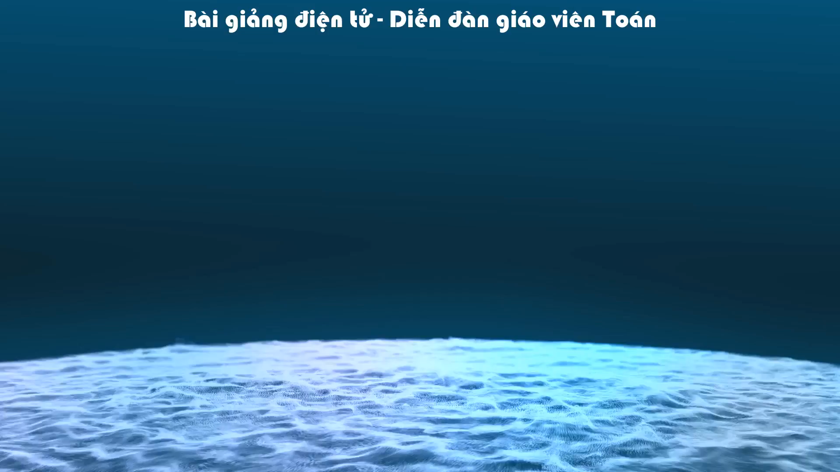

Slide 2


LỚP
11
GIẢI TÍCH
Chương 4: GIỚI HẠN
Bài 2. GIỚI HẠN CỦA HÀM SỐ
I
GIỚI HẠN HỮU HẠN CỦA HÀM SỐ TẠI MỘT ĐIỂM
II
GIỚI HẠN HỮU HẠN CỦA HÀM SỐ TẠI VÔ CỰC
1
Định nghĩa
2
Giới hạn đặc biệt
III
GIỚI HẠN VÔ CỰC CỦA HÀM SỐ

Slide 3
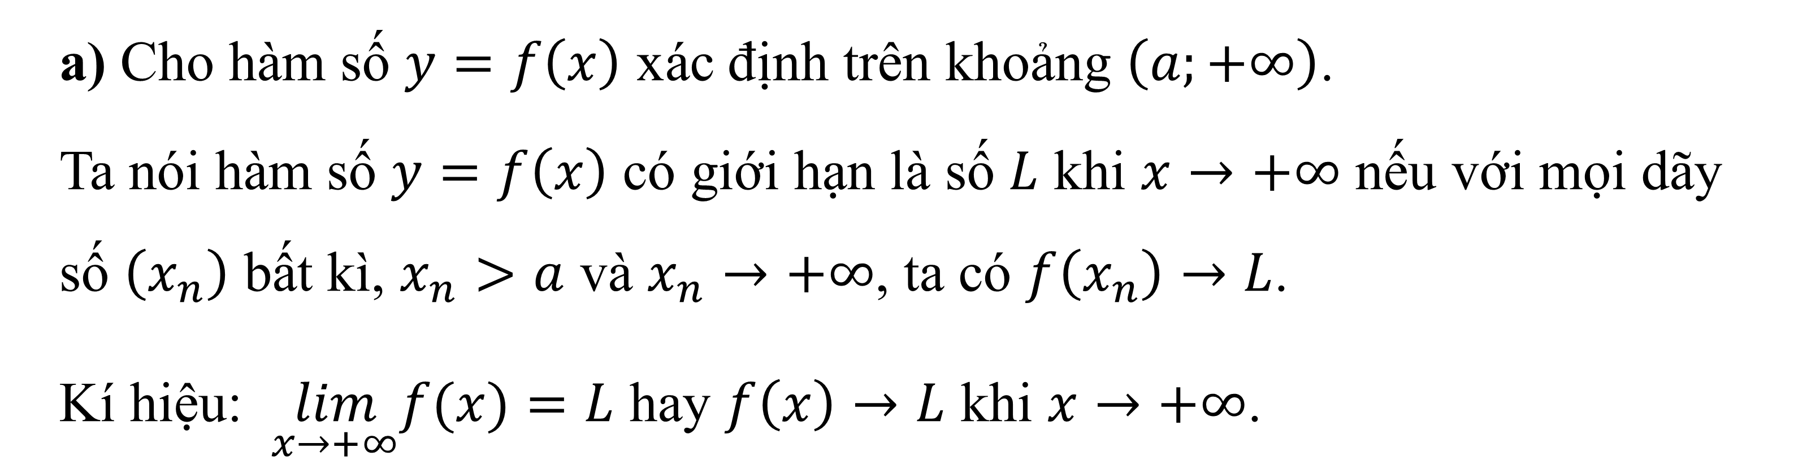
LỚP 11
GIẢI TÍCH
BÀI 2
Chương IV
GIỚI HẠN CỦA HÀM SỐ
II
GIỚI HẠN HỮU HẠN CỦA HÀM SỐ TẠI VÔ CỰC
1
Định nghĩa
Định nghĩa
a) Cho hàm số $y=f\left(x\right)$ xác định trên khoảng $\left(a;+∞\right)$.
Ta nói hàm số $y=f\left(x\right)$ có giới hạn là số $L$ khi $x→+∞$ nếu với mọi dãy số $\left(x_{n}\right)$ bất kì, $x_{n}>a$ và $x_{n}→+∞$, ta có $f\left(x_{n}\right)→L$.
Kí hiệu: $\lim_{x→+∞}f(x)=L$ hay $f\left(x\right)→L$ khi $x→+∞$.
Notes:
Note: hiệu ứng xuất hiện…

Slide 4
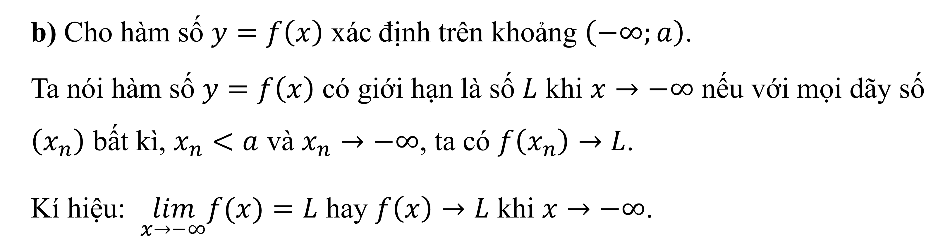
LỚP 11
GIẢI TÍCH
BÀI 2
Chương IV
GIỚI HẠN CỦA HÀM SỐ
II
GIỚI HẠN HỮU HẠN CỦA HÀM SỐ TẠI VÔ CỰC
1
Định nghĩa
Định nghĩa
b) Cho hàm số $y=f\left(x\right)$ xác định trên khoảng $\left(−∞;a\right)$.
Ta nói hàm số $y=f\left(x\right)$ có giới hạn là số $L$ khi $x→−∞$ nếu với mọi dãy số $\left(x_{n}\right)$ bất kì, $x_{n}<a$ và $x_{n}→−∞$, ta có $f\left(x_{n}\right)→L$.
Kí hiệu: $\lim_{x→−∞}f(x)=L$ hay $f\left(x\right)→L$ khi $x→−∞$.
Notes:
Note: hiệu ứng xuất hiện…

Slide 5
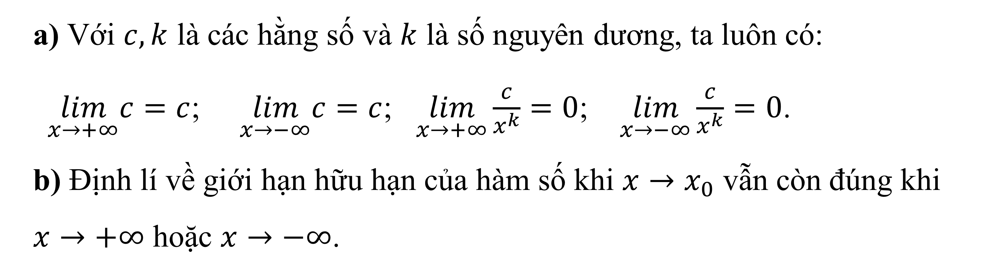
LỚP 11
GIẢI TÍCH
BÀI 2
Chương IV
GIỚI HẠN CỦA HÀM SỐ
II
GIỚI HẠN HỮU HẠN CỦA HÀM SỐ TẠI VÔ CỰC
2
Giới hạn đặc biệt
a) Với $c,k$ là các hằng số và $k$ là số nguyên dương, ta luôn có:
$\lim_{x→+∞}c=c$; $\lim_{x→−∞}c=c$; $\lim_{x→+∞}\frac{c}{x^{k}}=0$; $\lim_{x→−∞}\frac{c}{x^{k}}=0$.
b) Định lí về giới hạn hữu hạn của hàm số khi $x→x_{0}$ vẫn còn đúng khi $x→+∞$ hoặc $x→−∞$.
Notes:
Note: hiệu ứng xuất hiện…

Slide 6
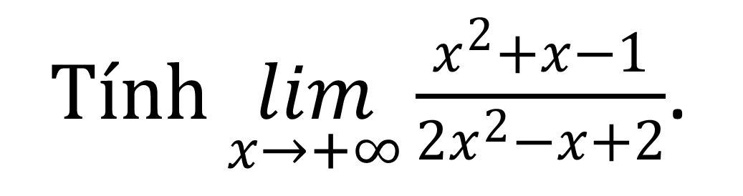
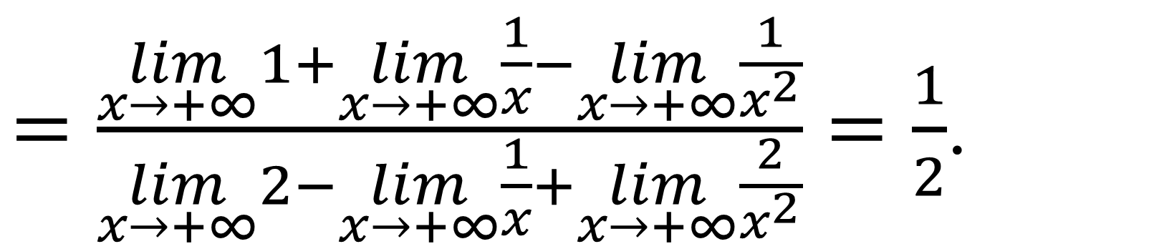


LỚP 11
GIẢI TÍCH
BÀI 2
Chương IV
GIỚI HẠN CỦA HÀM SỐ
I
GIỚI HẠN HỮU HẠN CỦA HÀM SỐ TẠI MỘT ĐIỂM
2
Định lý về giới hạn hữu hạn
Ví dụ
Tính $\lim_{x→+∞}\frac{x^{2}+x−1}{2x^{2}−x+2}$.
Lời giải
$$\lim_{x→+∞}\frac{x^{2}+x−1}{2x^{2}−x+2}=\lim_{x→+∞}\frac{1+\frac{1}{x}−\frac{1}{x^{2}}}{2−\frac{1}{x}+\frac{2}{x^{2}}}$$
$$=\frac{\lim_{x→+∞}\left(1+\frac{1}{x}−\frac{1}{x^{2}}\right)}{\lim_{x→+∞}\left(2−\frac{1}{x}+\frac{2}{x^{2}}\right)}$$
$=\frac{\lim_{x→+∞}1+\lim_{x→+∞}\frac{1}{x}−\lim_{x→+∞}\frac{1}{x^{2}}}{\lim_{x→+∞}2−\lim_{x→+∞}\frac{1}{x}+\lim_{x→+∞}\frac{2}{x^{2}}}=\frac{1}{2}$.
Notes:
Note: hiệu ứng xuất hiện…

Slide 7
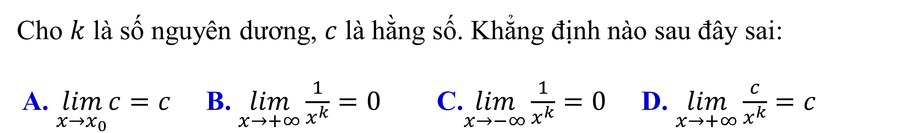
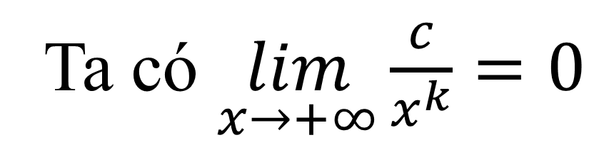
LỚP 11
GIẢI TÍCH
BÀI 2
Chương IV
GIỚI HẠN CỦA HÀM SỐ
CỦNG CỐ
Câu 1
Cho $k$ là số nguyên dương, $c$ là hằng số. Khẳng định nào sau đây sai:
A. $\lim_{x→x_{0}}c=c$ B. $\lim_{x→+∞}\frac{1}{x^{k}}=0$ C.$\lim_{x→−∞}\frac{1}{x^{k}}=0$ D. $\lim_{x→+∞}\frac{c}{x^{k}}=c$
Lời giải
Ta có $\lim_{x→+∞}\frac{c}{x^{k}}=0$
Notes:
Note: hiệu ứng xuất hiện…

Slide 8
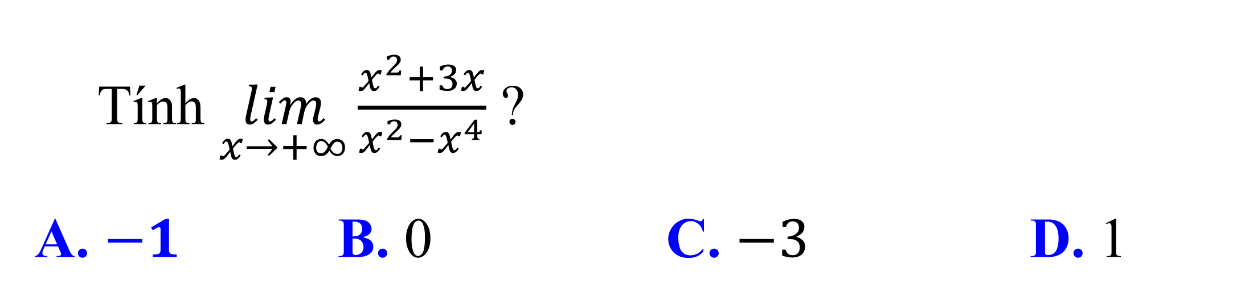
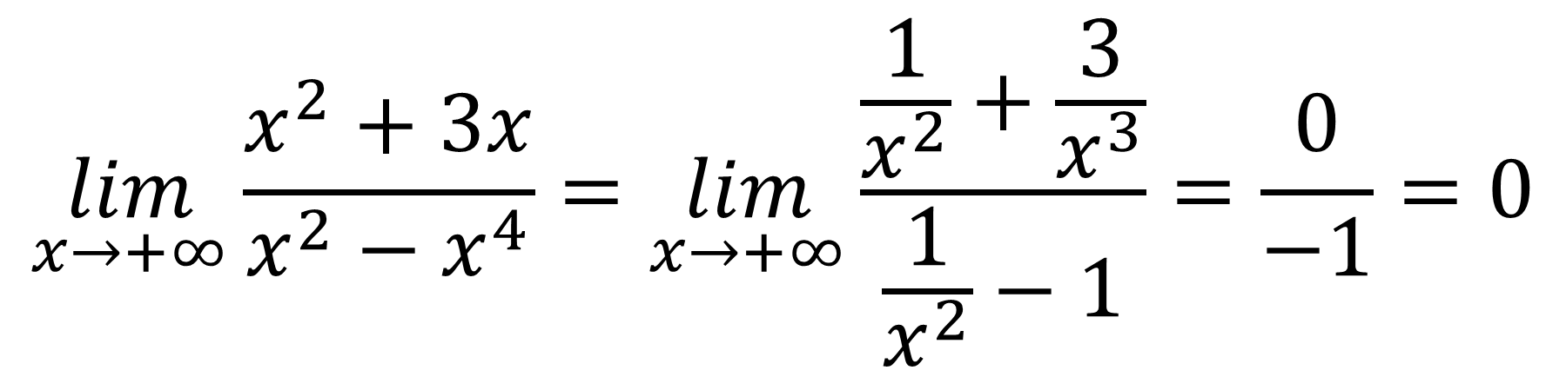
LỚP 11
GIẢI TÍCH
BÀI 2
Chương IV
GIỚI HẠN CỦA HÀM SỐ
CỦNG CỐ
Câu 2
Tính $\lim_{x→+∞}\frac{x^{2}+3x}{x^{2}−x^{4}}$ ?
A. $−1$ B. 0 C. $−3$ D. 1
Lời giải
$$\lim_{x→+∞}\frac{x^{2}+3x}{x^{2}−x^{4}}=\lim_{x→+∞}\frac{\frac{1}{x^{2}}+\frac{3}{x^{3}}}{\frac{1}{x^{2}}−1}=\frac{0}{−1}=0$$
Notes:
Note: hiệu ứng xuất hiện…

Slide 9
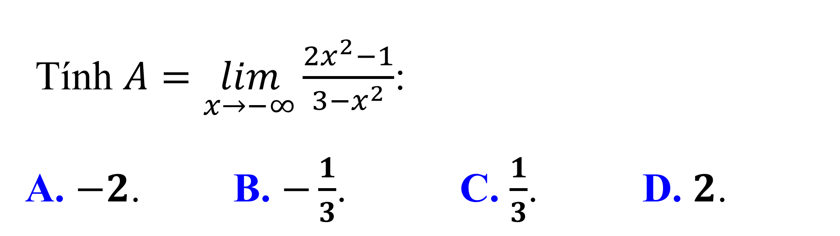
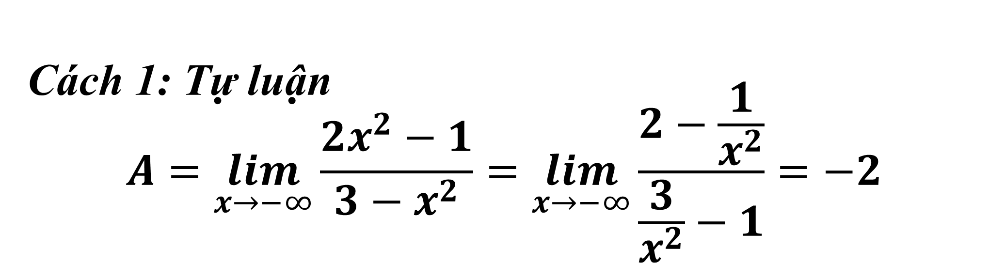
LỚP 11
GIẢI TÍCH
BÀI 2
Chương IV
GIỚI HẠN CỦA HÀM SỐ
CỦNG CỐ
Câu 3
Tính $A=\lim_{x→−∞}\frac{2x^{2}−1}{3−x^{2}}$:
A. $−2$. B. $−\frac{1}{3}$. C. $\frac{1}{3}$. D. $2$.
Lời giải
Cách 1: Tự luận
$$A=\lim_{x→−∞}\frac{2x^{2}−1}{3−x^{2}}=\lim_{x→−∞}\frac{2−\frac{1}{x^{2}}}{\frac{3}{x^{2}}−1}=−2$$
Notes:
Note: hiệu ứng xuất hiện…

Slide 10
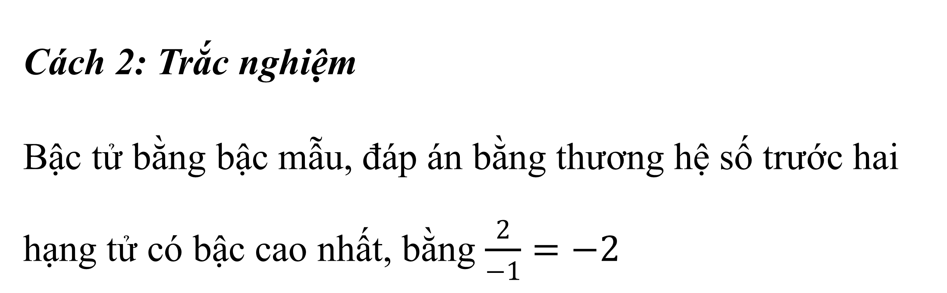
LỚP 11
GIẢI TÍCH
BÀI 2
Chương IV
GIỚI HẠN CỦA HÀM SỐ
CỦNG CỐ
Câu 3
Tính $A=\lim_{x→−∞}\frac{2x^{2}−1}{3−x^{2}}$:
A. $−2$. B. $−\frac{1}{3}$. C. $\frac{1}{3}$. D. $2$.
Lời giải
Cách 2: Trắc nghiệm
Bậc tử bằng bậc mẫu, đáp án bằng thương hệ số trước hai hạng tử có bậc cao nhất, bằng $\frac{2}{−1}=−2$
Notes:
Note: hiệu ứng xuất hiện…

Slide 11
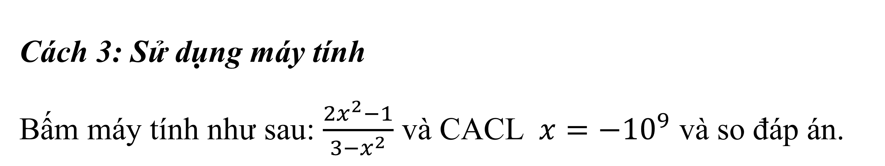
LỚP 11
GIẢI TÍCH
BÀI 2
Chương IV
GIỚI HẠN CỦA HÀM SỐ
CỦNG CỐ
Câu 3
Tính $A=\lim_{x→−∞}\frac{2x^{2}−1}{3−x^{2}}$:
A. $−2$. B. $−\frac{1}{3}$. C. $\frac{1}{3}$. D. $2$.
Lời giải
Cách 3: Sử dụng máy tính
Bấm máy tính như sau: $\frac{2x^{2}−1}{3−x^{2}}$ và CACL $x=−10^{9}$ và so đáp án.
Notes:
Note: hiệu ứng xuất hiện…

Slide 12
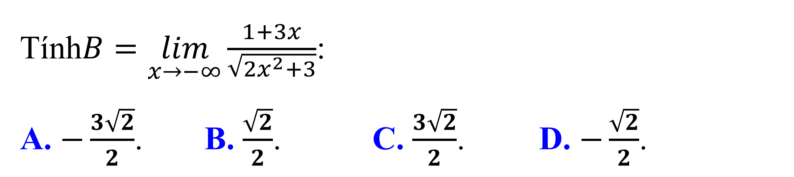

LỚP 11
GIẢI TÍCH
BÀI 2
Chương IV
GIỚI HẠN CỦA HÀM SỐ
CỦNG CỐ
Câu 4
Tính$B=\lim_{x→−∞}\frac{1+3x}{\sqrt{2x^{2}+3}}$:
A. $−\frac{3\sqrt{2}}{2}$. B. $\frac{\sqrt{2}}{2}$. C. $\frac{3\sqrt{2}}{2}$. D. $−\frac{\sqrt{2}}{2}$.
Lời giải
Cách 1: Tự luận
$$B=\lim_{x→−∞}\frac{1+3x}{\sqrt{2x^{2}+3}}=\lim_{x→−∞}\frac{\frac{1}{x^{}}+3}{−\sqrt{2+\frac{3}{x^{2}}}} \\ =−\frac{3\sqrt{2}}{2}$$
Notes:
Note: hiệu ứng xuất hiện…

Slide 13
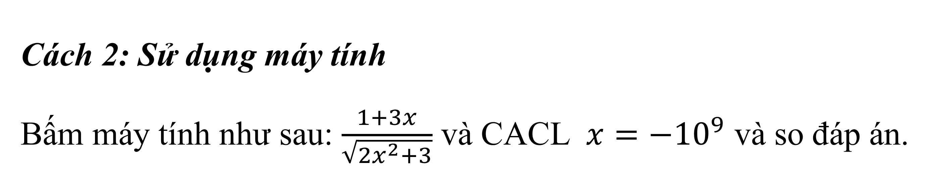
LỚP 11
GIẢI TÍCH
BÀI 2
Chương IV
GIỚI HẠN CỦA HÀM SỐ
CỦNG CỐ
Câu 4
Tính$B=\lim_{x→−∞}\frac{1+3x}{\sqrt{2x^{2}+3}}$:
A. $−\frac{3\sqrt{2}}{2}$. B. $\frac{\sqrt{2}}{2}$. C. $\frac{3\sqrt{2}}{2}$. D. $−\frac{\sqrt{2}}{2}$.
Lời giải
Cách 2: Sử dụng máy tính
Bấm máy tính như sau: $\frac{1+3x}{\sqrt{2x^{2}+3}}$ và CACL $x=−10^{9}$ và so đáp án.
Notes:
Note: hiệu ứng xuất hiện…

Slide 14
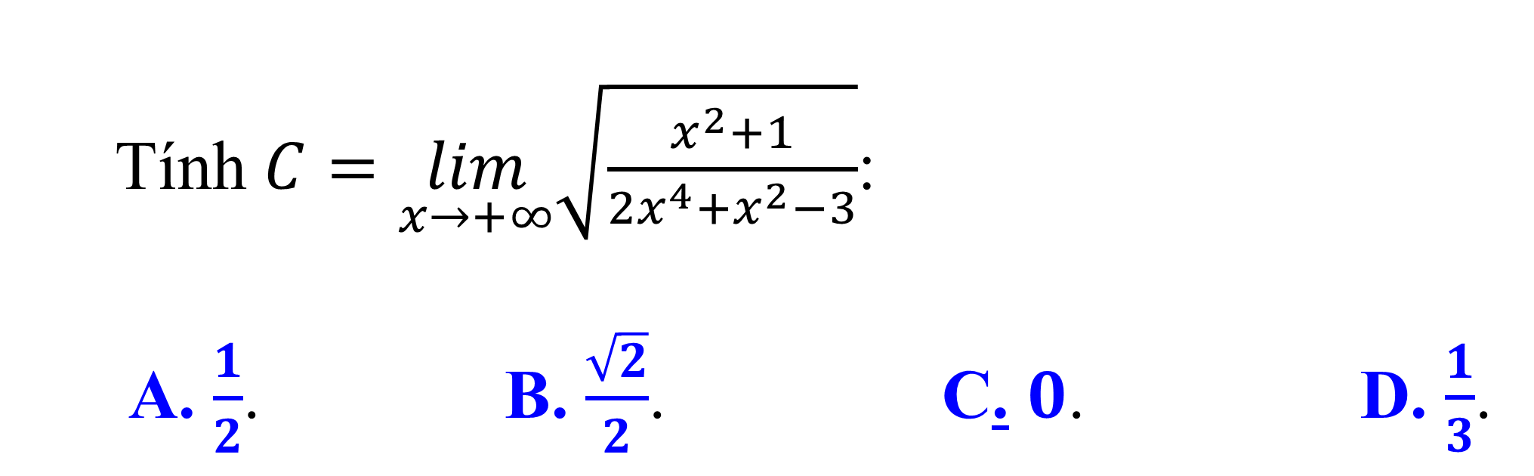


LỚP 11
GIẢI TÍCH
BÀI 2
Chương IV
GIỚI HẠN CỦA HÀM SỐ
CỦNG CỐ
Câu 5
Tính $C=\lim_{x→+∞}\sqrt{\frac{x^{2}+1}{2x^{4}+x^{2}−3}}$:
A. $\frac{1}{2}$. B. $\frac{\sqrt{2}}{2}$. C. $0$. D. $\frac{1}{3}$.
Lời giải
Cách 1: Tự luận
$$\lim_{x→+∞}\sqrt{\frac{x^{2}+1}{2x^{4}+x^{2}−3}}$$
$$=\lim_{x→+∞}\sqrt{\frac{\frac{1}{x^{2}}+\frac{1}{x^{4}}}{2+\frac{1}{x^{2}}−\frac{3}{x^{4}}}}=0$$
Notes:
Note: hiệu ứng xuất hiện…

Slide 15
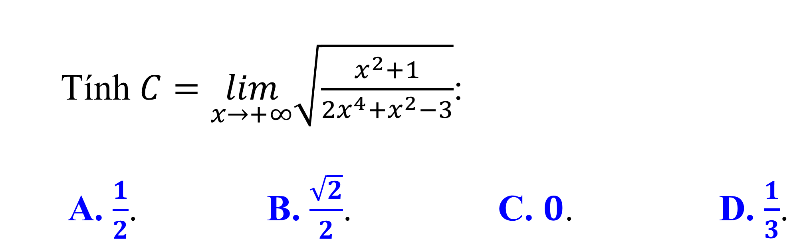
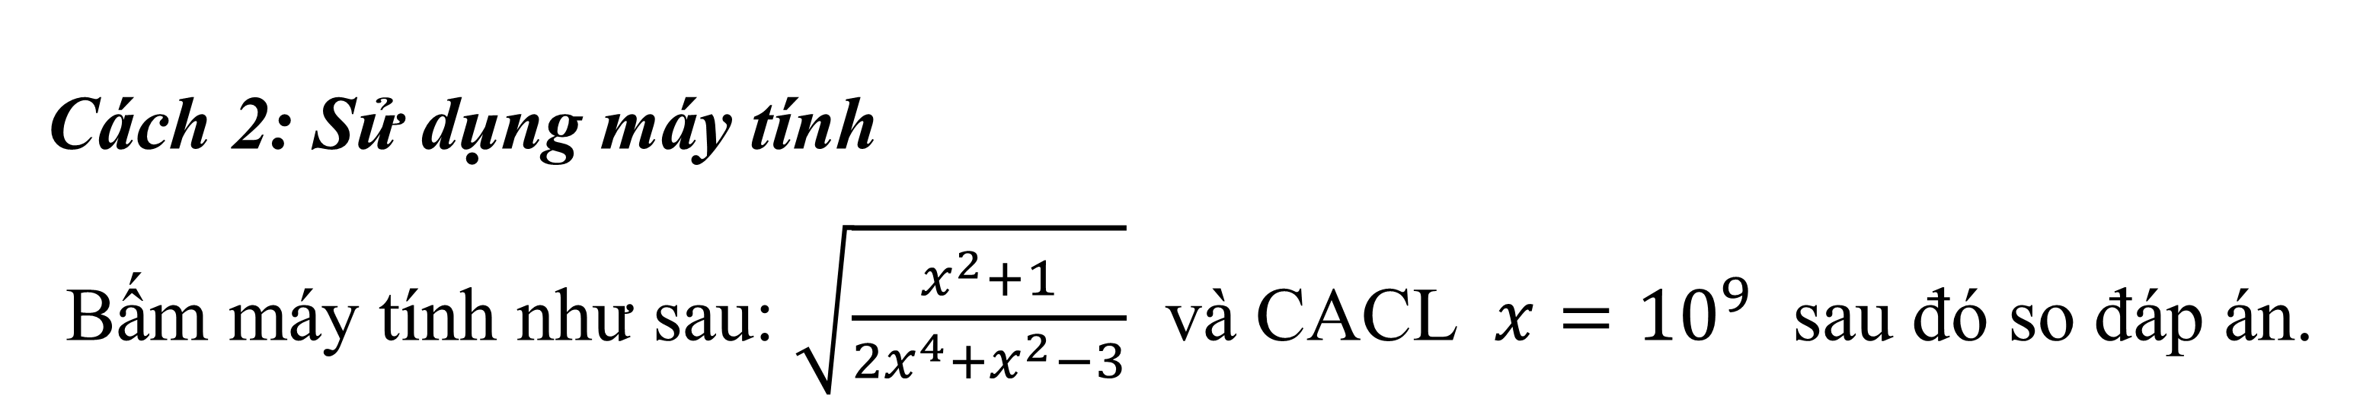
LỚP 11
GIẢI TÍCH
BÀI 2
Chương IV
GIỚI HẠN CỦA HÀM SỐ
CỦNG CỐ
Câu 5
Tính $C=\lim_{x→+∞}\sqrt{\frac{x^{2}+1}{2x^{4}+x^{2}−3}}$:
A. $\frac{1}{2}$. B. $\frac{\sqrt{2}}{2}$. C. $0$. D. $\frac{1}{3}$.
Lời giải
Cách 2: Sử dụng máy tính
Bấm máy tính như sau: $\sqrt{\frac{x^{2}+1}{2x^{4}+x^{2}−3}}$ và CACL $x=10^{9}$ sau đó so đáp án.
Notes:
Note: hiệu ứng xuất hiện…

Slide 16
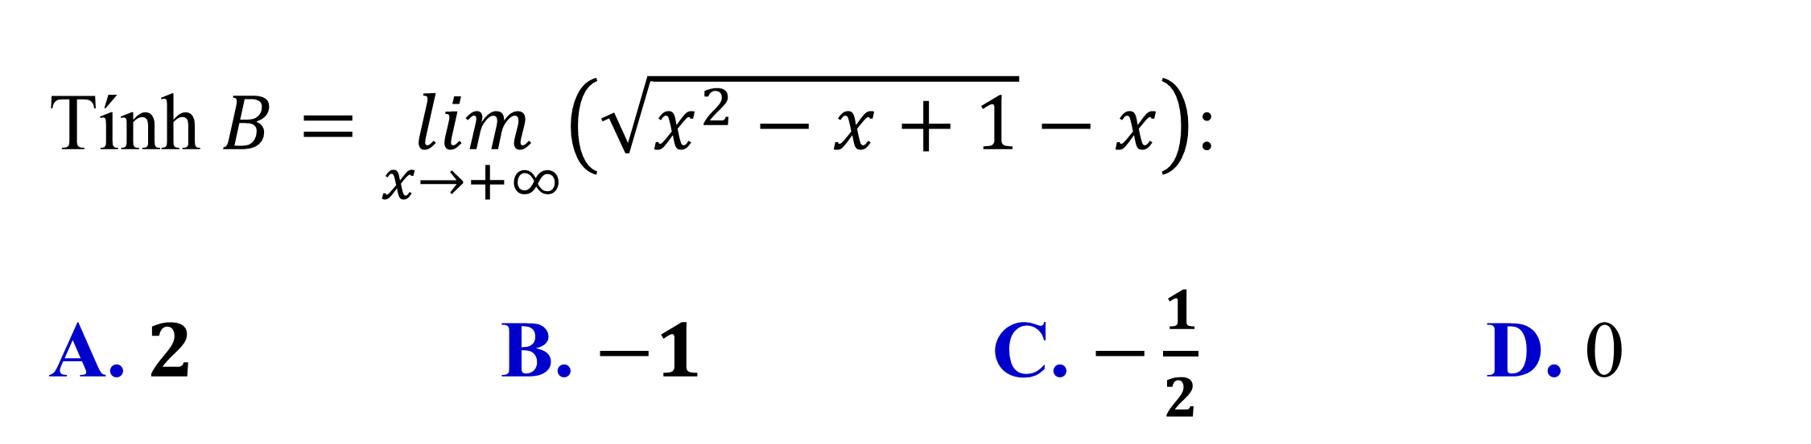
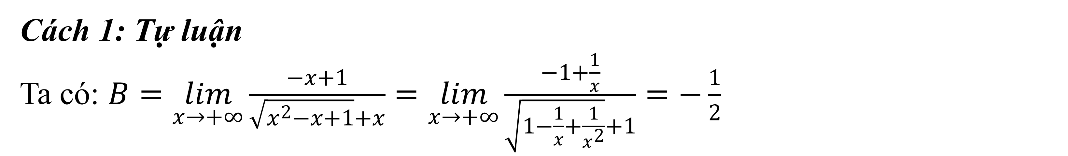
LỚP 11
GIẢI TÍCH
BÀI 2
Chương IV
GIỚI HẠN CỦA HÀM SỐ
CỦNG CỐ
Câu 6
Tính $B=\lim_{x→+∞}\left(\sqrt{x^{2}−x+1}−x\right)$:
A. $2$ B. $−1$ C. $−\frac{1}{2}$ D. 0
Lời giải
Cách 1: Tự luận
Ta có: $B=\lim_{x→+∞}\frac{−x+1}{\sqrt{x^{2}−x+1}+x}=\lim_{x→+∞}\frac{−1+\frac{1}{x}}{\sqrt{1−\frac{1}{x}+\frac{1}{x^{2}}}+1}=−\frac{1}{2}$
Notes:
Note: hiệu ứng xuất hiện…

Slide 17
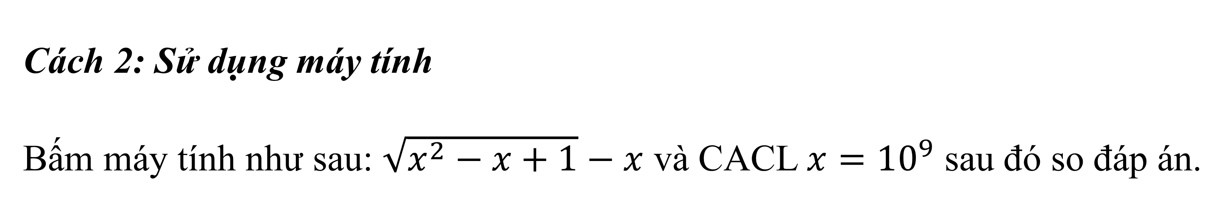
LỚP 11
GIẢI TÍCH
BÀI 2
Chương IV
GIỚI HẠN CỦA HÀM SỐ
CỦNG CỐ
Câu 6
Tính $B=\lim_{x→+∞}\left(\sqrt{x^{2}−x+1}−x\right)$:
A. $2$ B. $−1$ C. $−\frac{1}{2}$ D. 0
Lời giải
Cách 2: Sử dụng máy tính
Bấm máy tính như sau: $\sqrt{x^{2}−x+1}−x$ và CACL $x=10^{9}$ sau đó so đáp án.
Notes:
Note: hiệu ứng xuất hiện…

Slide 18
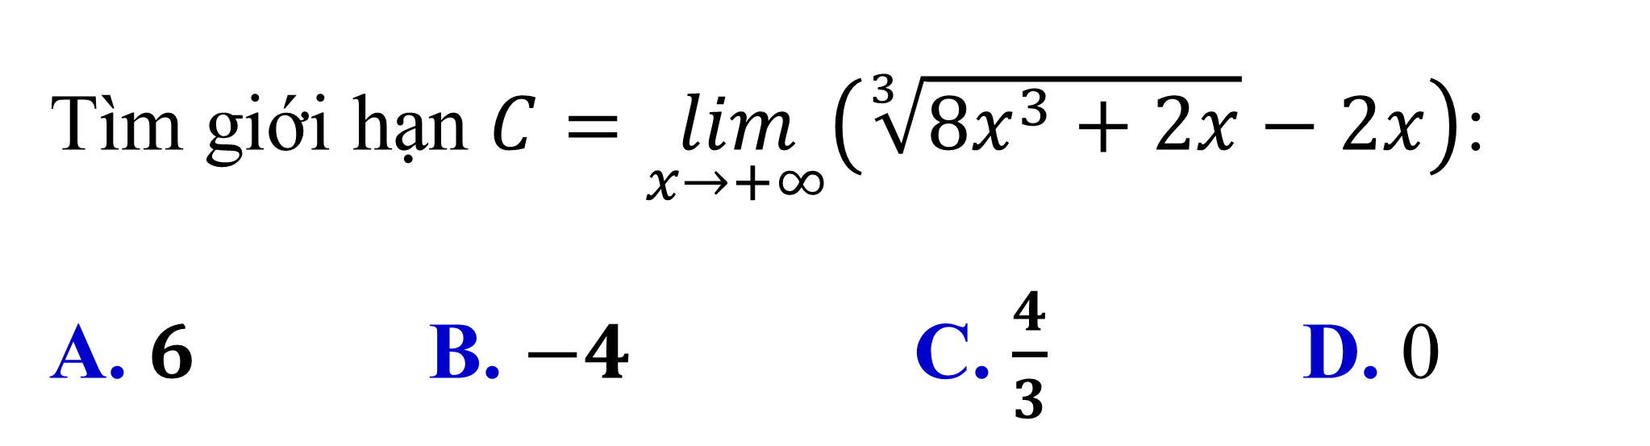
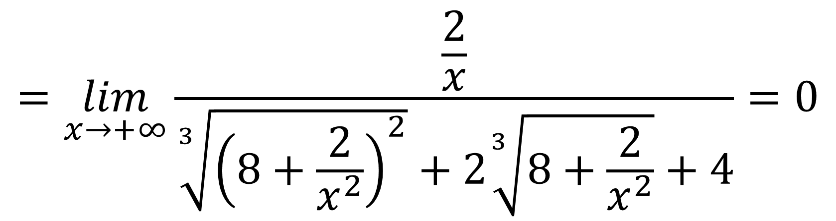
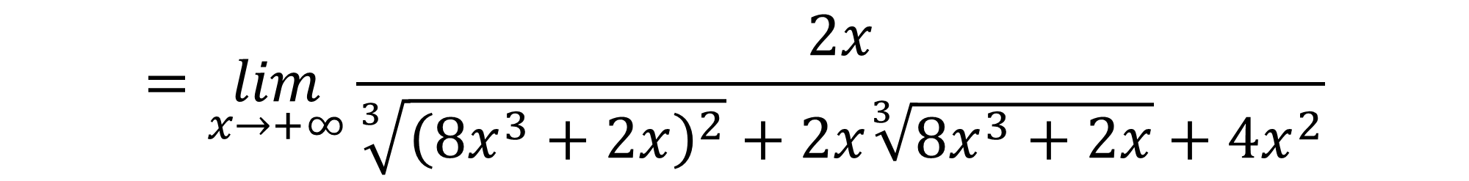
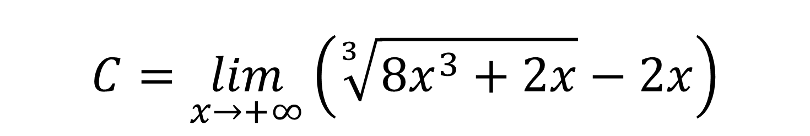
LỚP 11
GIẢI TÍCH
BÀI 2
Chương IV
GIỚI HẠN CỦA HÀM SỐ
CỦNG CỐ
Câu 7
Tìm giới hạn $C=\lim_{x→+∞}\left(\sqrt[3]{8x^{3}+2x}−2x\right)$:
A. $6$ B. $−4$ C. $\frac{4}{3}$ D. 0
Lời giải
Cách 1: Tự luận
$$C=\lim_{x→+∞}\left(\sqrt[3]{8x^{3}+2x}−2x\right)$$
$$=\lim_{x→+∞}\frac{2x}{\sqrt[3]{{\left(8x^{3}+2x\right)}^{2}}+2x\sqrt[3]{8x^{3}+2x}+4x^{2}}$$
$$=\lim_{x→+∞}\frac{\frac{2}{x}}{\sqrt[3]{{\left(8+\frac{2}{x^{2}}\right)}^{2}}+2\sqrt[3]{8+\frac{2}{x^{2}}}+4}=0$$
Notes:
Note: hiệu ứng xuất hiện…

Slide 19
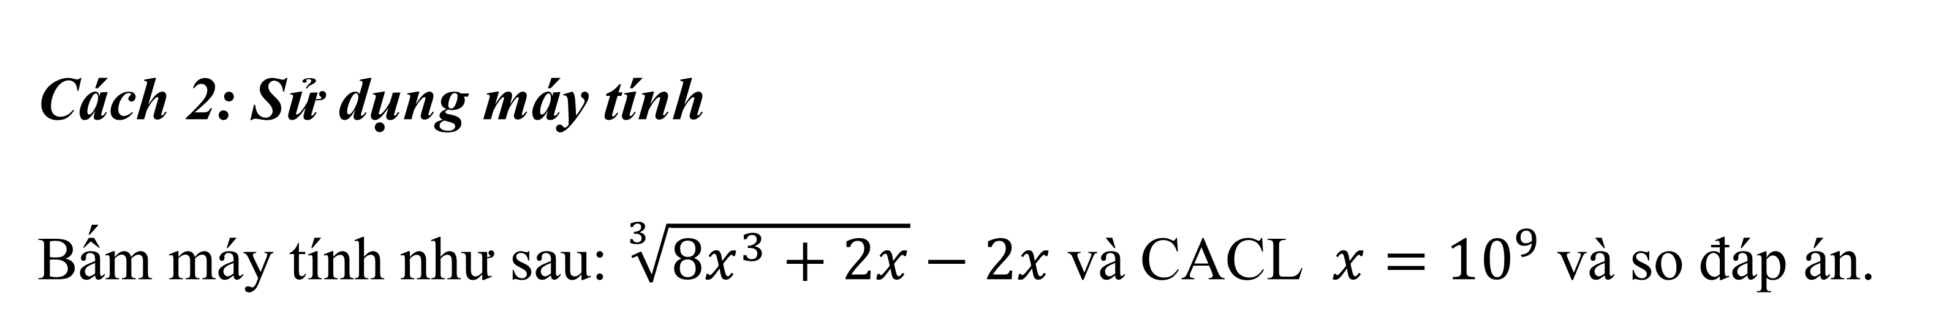
LỚP 11
GIẢI TÍCH
BÀI 2
Chương IV
GIỚI HẠN CỦA HÀM SỐ
CỦNG CỐ
Câu 7
Tìm giới hạn $C=\lim_{x→+∞}\left(\sqrt[3]{8x^{3}+2x}−2x\right)$:
A. $6$ B. $−4$ C. $\frac{4}{3}$ D. 0
Lời giải
Cách 2: Sử dụng máy tính
Bấm máy tính như sau: $\sqrt[3]{8x^{3}+2x}−2x$ và CACL $x=10^{9}$ và so đáp án.
Notes:
Note: hiệu ứng xuất hiện…

Slide 20
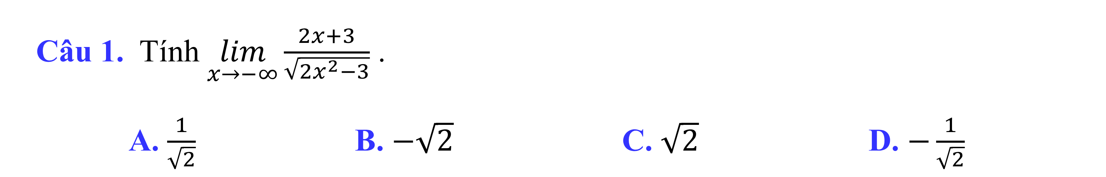
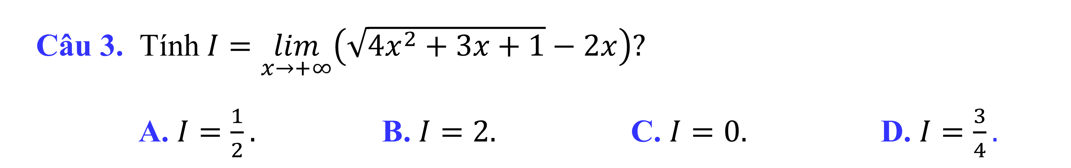
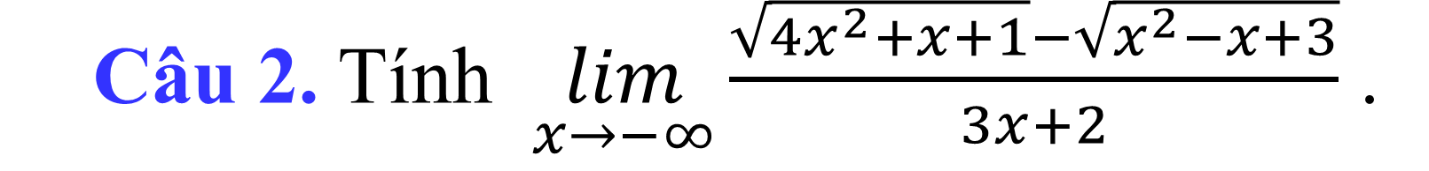
LỚP 11
GIẢI TÍCH
BÀI 2
Chương IV
GIỚI HẠN CỦA HÀM SỐ
BÀI TẬP VỀ NHÀ
Bài 3c,d sgk trang 132; Bài 6d sgk trang 133.
Bài tập bổ sung:
Câu 1. Tính $\lim_{x→−∞}\frac{2x+3}{\sqrt{2x^{2}−3}}$ .
A. $\frac{1}{\sqrt{2}}$ B. $−\sqrt{2}$ C. $\sqrt{2}$ D. $−\frac{1}{\sqrt{2}}$
Câu 2. Tính $\lim_{x→−∞}\frac{\sqrt{4x^{2}+x+1}−\sqrt{x^{2}−x+3}}{3x+2}$ .
A. $\frac{1}{3}$ B. $−\frac{1}{3}$ C. $\frac{2}{3}$ D. $\frac{−2}{3}$
Câu 3. Tính $I=\lim_{x→+∞}\left(\sqrt{4x^{2}+3x+1}−2x\right)?$
A. $I=\frac{1}{2}.$ B. $I=2.$ C. $I=0.$ D. $I=\frac{3}{4}.$
Notes:
Note: hiệu ứng xuất hiện…

Slide 21
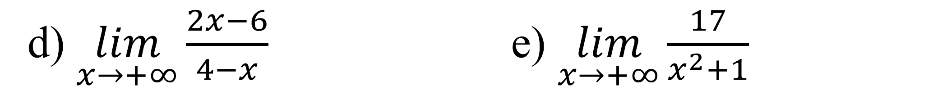
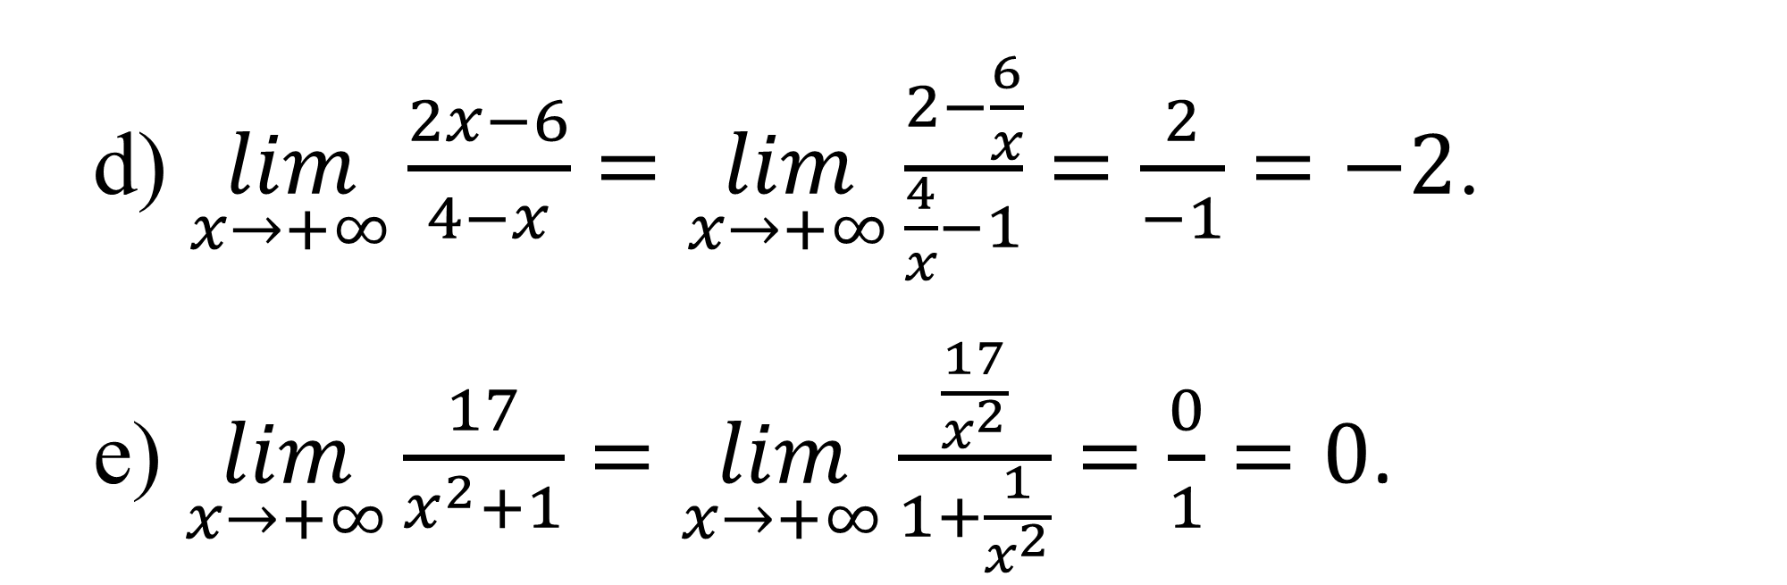
LỚP 11
GIẢI TÍCH
BÀI 2
Chương IV
GIỚI HẠN CỦA HÀM SỐ
HƯỚNG DẪN GIẢI BÀI TẬP VỀ NHÀ
Câu 3(sgk trang 132)
Tính các giới hạn sau:
d) $\lim_{x→+∞}\frac{2x−6}{4−x}$ e) $\lim_{x→+∞}\frac{17}{x^{2}+1}$
Lời giải
d) $\lim_{x→+∞}\frac{2x−6}{4−x}=\lim_{x→+∞}\frac{2−\frac{6}{x}}{\frac{4}{x}−1}=\frac{2}{−1}=−2$.
e) $\lim_{x→+∞}\frac{17}{x^{2}+1}=\lim_{x→+∞}\frac{\frac{17}{x^{2}}}{1+\frac{1}{x^{2}}}=\frac{0}{1}=0$.
Notes:
Note: hiệu ứng xuất hiện…

Slide 22
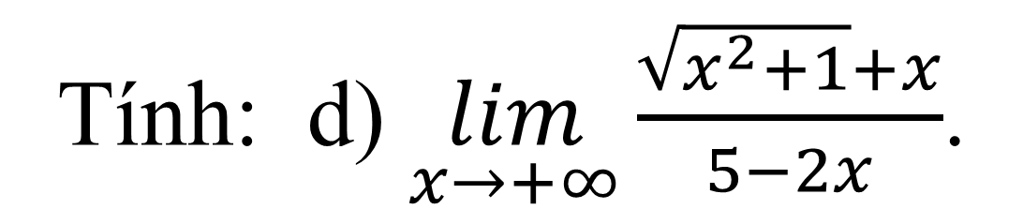
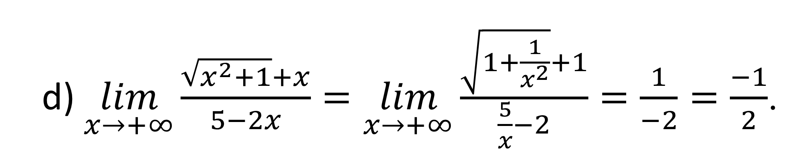
LỚP 11
GIẢI TÍCH
BÀI 2
Chương IV
GIỚI HẠN CỦA HÀM SỐ
HƯỚNG DẪN GIẢI BÀI TẬP VỀ NHÀ
Câu 6(sgk trang 133)
Tính: d) $\lim_{x→+∞}\frac{\sqrt{x^{2}+1}+x}{5−2x}$.
Lời giải
d) $\lim_{x→+∞}\frac{\sqrt{x^{2}+1}+x}{5−2x}=\lim_{x→+∞}\frac{\sqrt{1+\frac{1}{x^{2}}}+1}{\frac{5}{x}−2}=\frac{1}{−2}=\frac{−1}{2}$.
Notes:
Note: hiệu ứng xuất hiện…

Slide 23
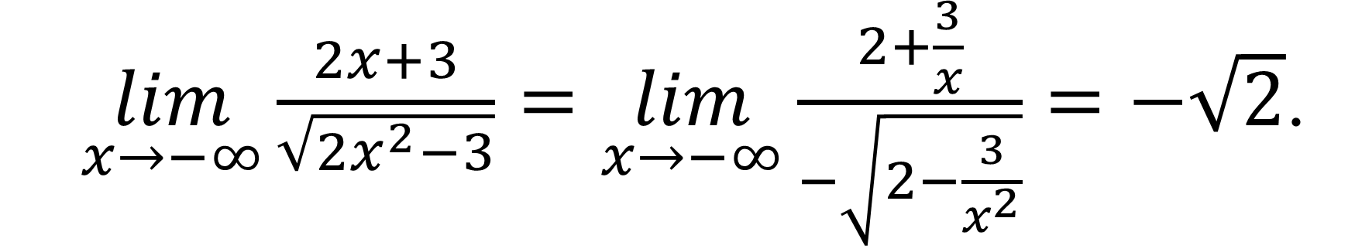
LỚP 11
GIẢI TÍCH
BÀI 2
Chương IV
GIỚI HẠN CỦA HÀM SỐ
HƯỚNG DẪN GIẢI BÀI TẬP VỀ NHÀ
Bài tập bổ sung
Câu 1. Tính $\lim_{x→−∞}\frac{2x+3}{\sqrt{2x^{2}−3}}$ .
A. $\frac{1}{\sqrt{2}}$ B. $−\sqrt{2}$ C. $\sqrt{2}$ D. $−\frac{1}{\sqrt{2}}$
Lời giải
$\lim_{x→−∞}\frac{2x+3}{\sqrt{2x^{2}−3}}=\lim_{x→−∞}\frac{2+\frac{3}{x}}{−\sqrt{2−\frac{3}{x^{2}}}}=−\sqrt{2}$.
Notes:
Note: hiệu ứng xuất hiện…

Slide 24
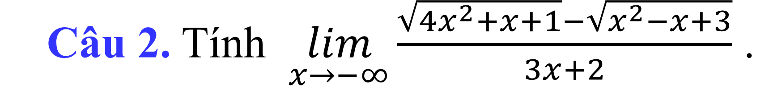
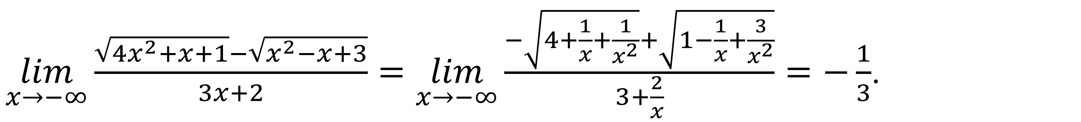
LỚP 11
GIẢI TÍCH
BÀI 2
Chương IV
GIỚI HẠN CỦA HÀM SỐ
HƯỚNG DẪN GIẢI BÀI TẬP VỀ NHÀ
Bài tập bổ sung
Câu 2. Tính $\lim_{x→−∞}\frac{\sqrt{4x^{2}+x+1}−\sqrt{x^{2}−x+3}}{3x+2}$ .
A. $\frac{1}{3}$ B. $−\frac{1}{3}$ C. $\frac{2}{3}$ D. $\frac{−2}{3}$
Lời giải
$\lim_{x→−∞}\frac{\sqrt{4x^{2}+x+1}−\sqrt{x^{2}−x+3}}{3x+2}=\lim_{x→−∞}\frac{−\sqrt{4+\frac{1}{x}+\frac{1}{x^{2}}}+\sqrt{1−\frac{1}{x}+\frac{3}{x^{2}}}}{3+\frac{2}{x}}=−\frac{1}{3}$.
Notes:
Note: hiệu ứng xuất hiện…

Slide 25
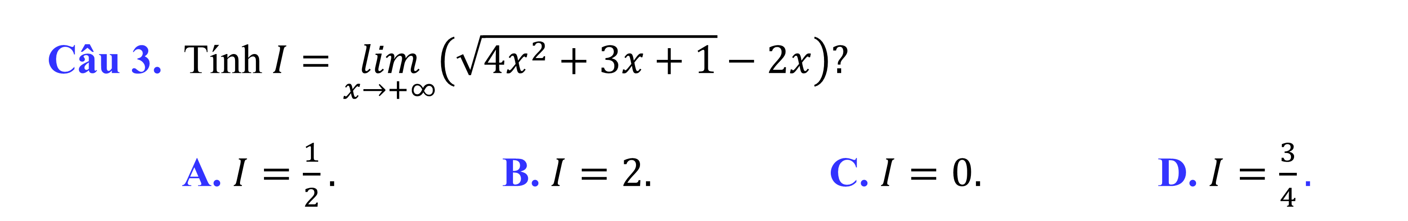
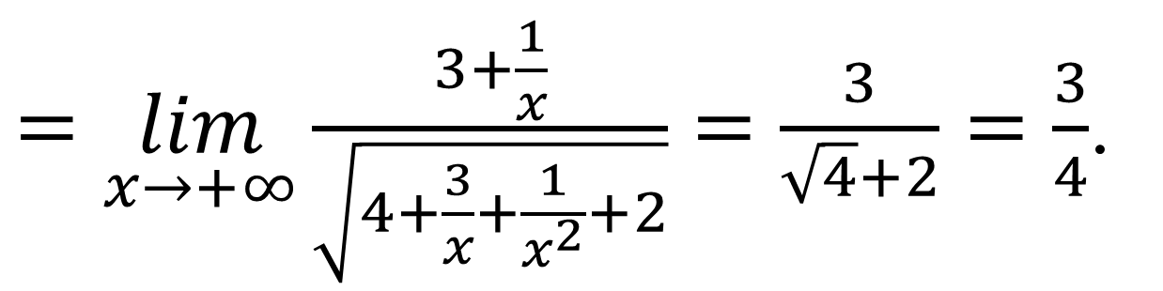
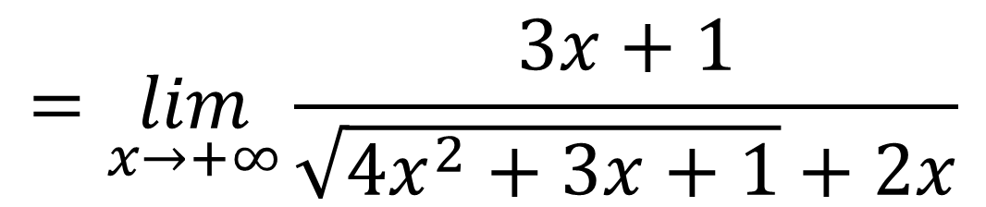
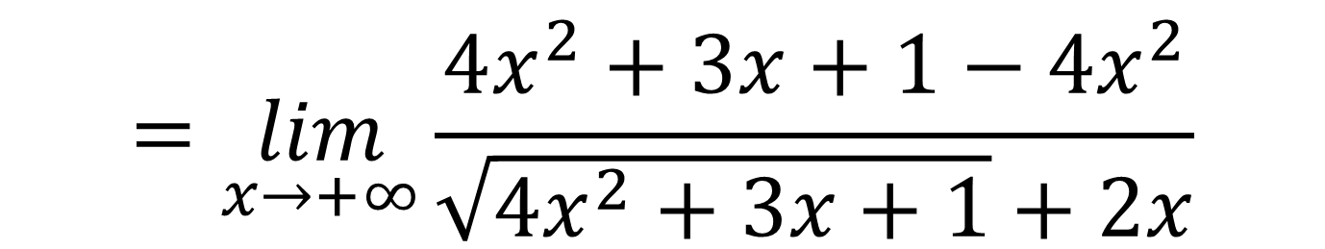
LỚP 11
GIẢI TÍCH
BÀI 2
Chương IV
GIỚI HẠN CỦA HÀM SỐ
HƯỚNG DẪN GIẢI BÀI TẬP VỀ NHÀ
Bài tập bổ sung
Câu 3. Tính $I=\lim_{x→+∞}\left(\sqrt{4x^{2}+3x+1}−2x\right)?$
A. $I=\frac{1}{2}.$ B. $I=2.$ C. $I=0.$ D. $I=\frac{3}{4}.$
Lời giải
$$\lim_{x→+∞}\left(\sqrt{4x^{2}+3x+1}−2x\right)=\lim_{x→+∞}\frac{\left(\sqrt{4x^{2}+3x+1}−2x\right)\left(\sqrt{4x^{2}+3x+1}+2x\right)}{\sqrt{4x^{2}+3x+1}+2x}$$
$$=\lim_{x→+∞}\frac{4x^{2}+3x+1−4x^{2}}{\sqrt{4x^{2}+3x+1}+2x}$$
$$=\lim_{x→+∞}\frac{3x+1}{\sqrt{4x^{2}+3x+1}+2x}$$
$=\lim_{x→+∞}\frac{3+\frac{1}{x}}{\sqrt{4+\frac{3}{x}+\frac{1}{x^{2}}+2}}=\frac{3}{\sqrt{4}+2}=\frac{3}{4}$.
Notes:
Note: hiệu ứng xuất hiện…

